Slide 1
Marie Curie
az első nő, aki Nobel-díjat nyert
Készítette: Nagy Enikő
2022. 08. 24.

Slide 2
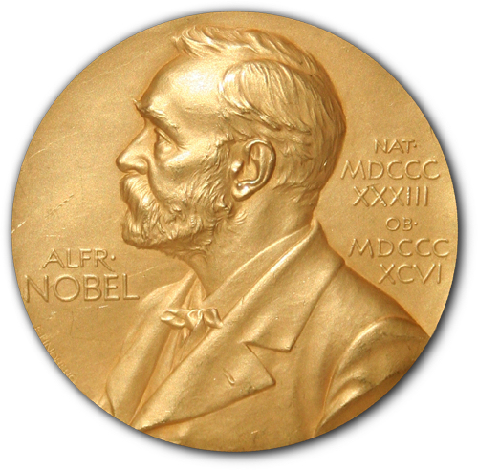
Életút I. – életrajzi adatok
Születési név: Maria Salomea Skłodowska
Születése, halála: Varsó, 1867. november 7. – Passy, 1934. július 4.
Lengyel fizikus és kémikus.
Franciaországban élt és tudományos eredményeit is itt érte el.
A radioaktivitás úttörő kutatója.
Ő volt a párizsi Sorbonne első női professzora.
Elsőnek kapott kétszer Nobel-díjat, a fizika, illetve a kémia területein végzett munkájáért.
Radioaktivitás, a polónium és a rádium felfedezése.

Slide 3
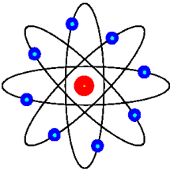
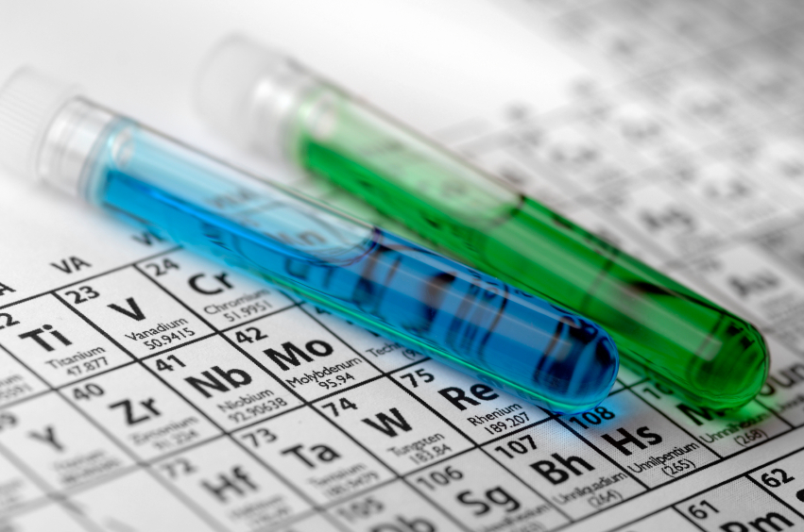
Életút II. – életrajzi adatok
Párizsi természettudományi karon matematikát, fizikát és kémiát tanult.
Fizikából majd matematikából szerzett diplomát.
Házastárs: Pierre Curie – két gyermekük született.
Férjével megosztva kapta meg a fizikai Nobel-díjat (1903).
A kémiai Nobel-díjat egymaga kapta 1911-ben.

Slide 4
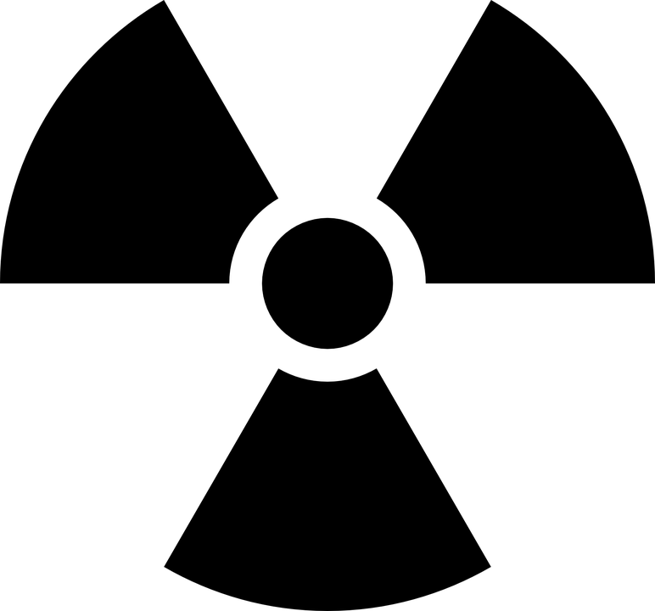
Munkássága I.
Férje a testvérével együtt feltalált egy szerkezetet, amivel kicsi elektromos áramot is lehetett mérni.
Az elektrométer használata közben Marie felfedezte, hogy az uránsugárzás elektromos áramvezetést okoz.
Felfedezésének első eredménye: az urán aktivitása a jelenlévő urán mennyiségétől függ.
Kimutatta: a sugárzás nem a molekulák egymásra hatásának eredménye, hanem magukból az atomokból erednek.
Tudományos szempontból nézve, ez volt Curie legfontosabb egyéni munkája.

Slide 5
Munkássága II.
1898 július: Pierre és Marie együtt adtak ki egy tanulmányt egy általuk újonnan felfedezett elemről.
Marie hazája tiszteletére polóniumnak nevezték el.
1898 decemberében egy másik elem, a rádium felfedezését is publikálták, amely nevét erős radioaktivitása miatt kapta.

Slide 6
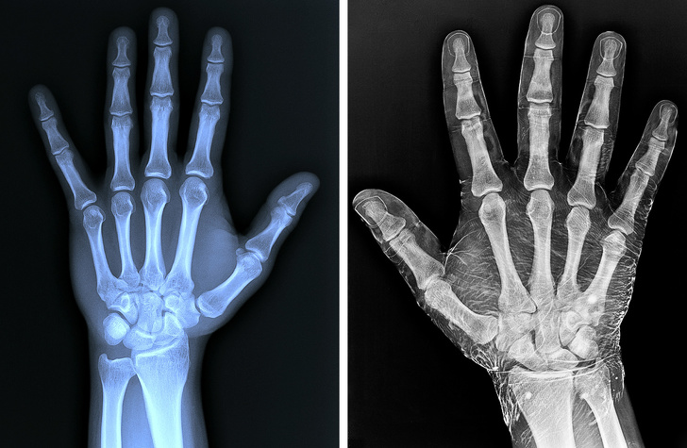
Elért eredmények – díjak, elismerések
1903: megosztva Fizikai Nobel-díj
1903: Davy-érem
1904: Mateucci-érem
1911: Kémiai Nobel-díj
Párizsi és a varsói Curie Intézet alapítója.
Személyes vezetése alatt kísérletek folytatása, melyekben a világon először vették vizsgálat alá a neoplazma (rákos sejtek) radioaktív izotópokkal való kezelhetőségét.

Slide 7
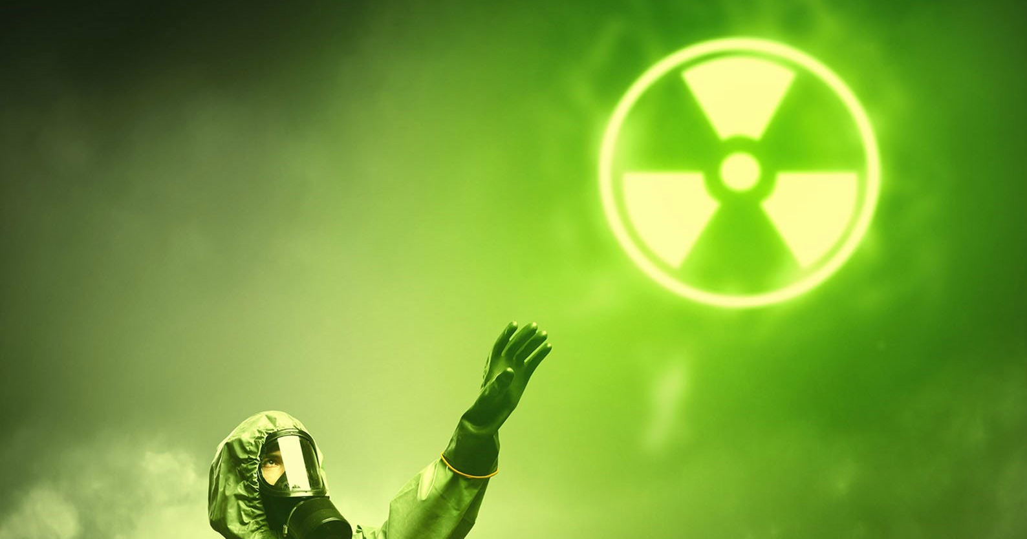
Záró gondolatok
Halálát a káros hatású, ionizáló sugárzás okozta.
Laboratóriuma a párizsi Curie Múzeumban látható.
Az 1890-es évekből származó írásait egy ólommal kibélelt dobozban tartják, veszélyes radioaktív sugárzásuk miatt.
1936-ban leplezték le Marie Curie-nek a varsói Curie Intézet előtt álló szobrát.
1967-ben tiszteletére múzeumot rendeztek be Varsó Újvárosában.
A Curie házaspár iránti tiszteletből nevezték el a radioaktivitás egységét curie-nek, (Ci); és a kűrium nevű elemet is (atomszáma 96). Pierre és Marie Curie után három radioaktív ásványt neveztek el: curit, sklodowskit, és kuprosklodowskit.
Két intézményt is neveztek el róla: Lublinban a Maria Curie-Skłodowska Egyetem, Varsóban a Maria Skłodowska–Curie Rákkutató Intézet viseli nevét.

Slide 8
Miért Marie Curie?
Azért választottam Marie Curie-t, mert sok ember életét mentette meg munkája által.
Erős volt és kitartó, ami minden nő számára példa értékű lehet.
Érdekesnek találtam az életét és a kutatásait.

Slide 9
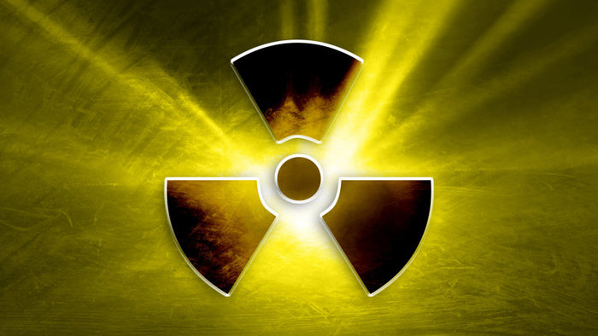
Köszönöm a figyelmet!

Slide 10
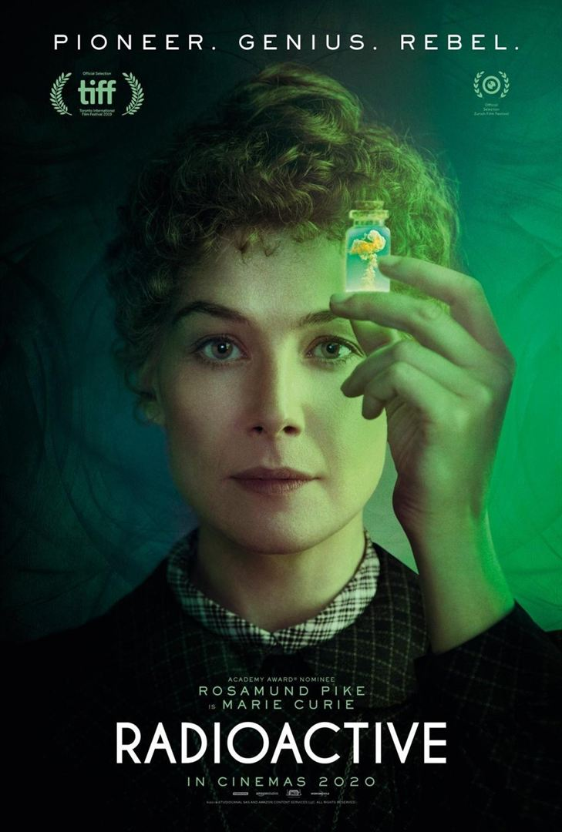
Források
https://hu.wikipedia.org/wiki/Marie_Curie
https://tudosnaptar.kfki.hu/c/u/curiem/curiem.html
Képek forrása: Google

